Slide 1
Angr Documentation
Core Concepts
  、、、
  Program State
  Simulation Managers
  Execution Engines
  Analyses
  Remarks
  2018.11.9
  徐群壮

Slide 2
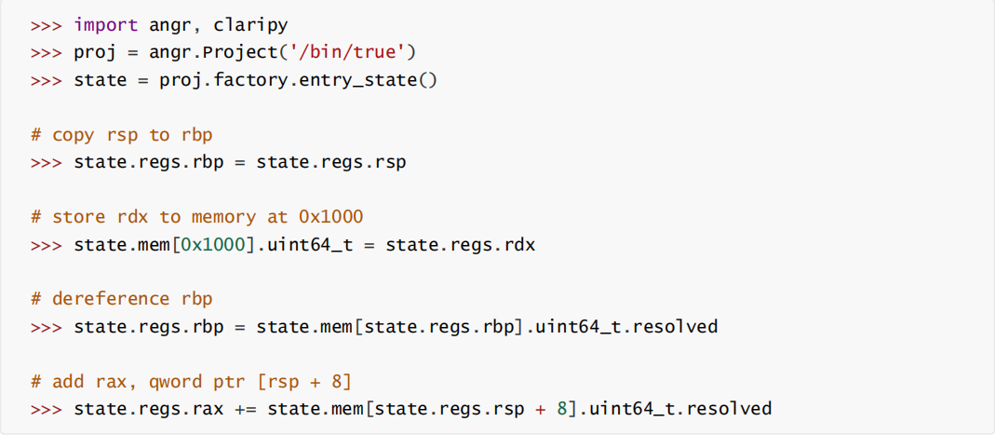
Review: Reading and writing memory and registers
state.regs：通过以各寄存器的名来提供对寄存器的读写权限
state.mem：通过下标索引来读写内存

Slide 3
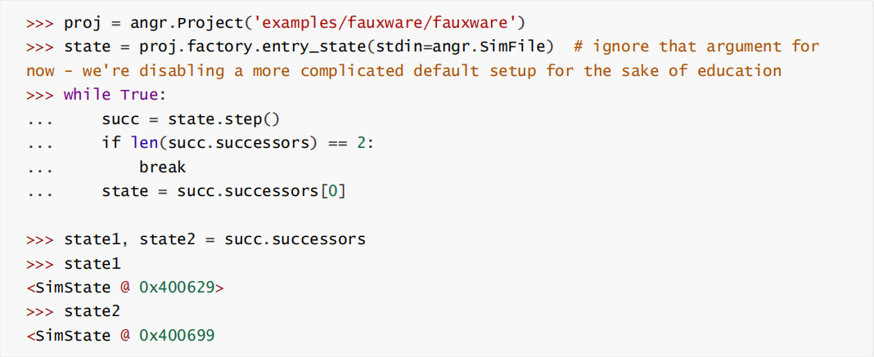
Basic Execution
Simsuccessors=state.step()
Simsuccessors.successors
if (x > 4)
  true：add x>4 as a constraint
  false：add ！（x>4） as a constraint

Slide 4
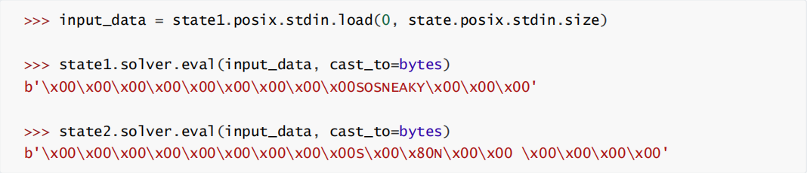
Basic Execution
state.posix.stdin.load(0,state.posix.stdin.size)

Slide 5
State Presets
several state constructors available on the project factory
  project.factory.entry_state()
  .blank_state()：构造一个空白的状态，很多data都没有初始化，访问初始化的数据时，将返回无约束的符号值
  .entry_state()：构造一个在二进制文件入口点执行的状态
  .full_init_state()：构造一个在二进制文件运行时所需要提前准备的初始化程序状态。例如共享库构造函数或初始化程序
  .call_state()：构造一个准备执行给定函数的状态
customize the state through several arguments to these constructors
  addr：addr作为参数来从一个指定的地点开始
  、、、

Slide 6
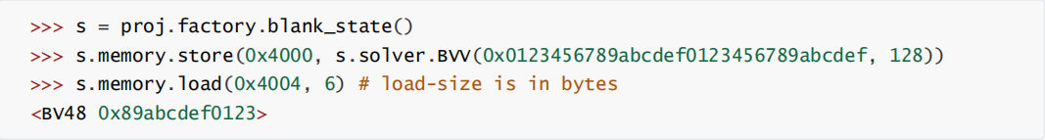
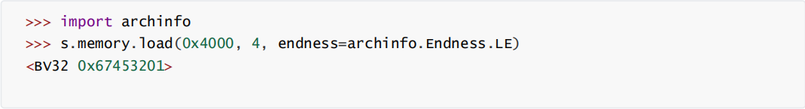
Low level interface for memory
state.memory
  state.memory.load(addr,size)
  satet.memorty.store(addr,val)

Slide 7
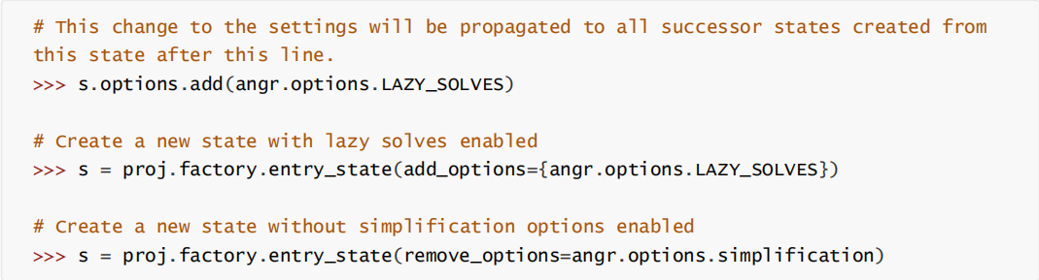
State Options
List of State Options
  State Modes： mode=xxx
  Option Sets： angr.options.xxx
  Options: angr.options.xxx

Slide 8
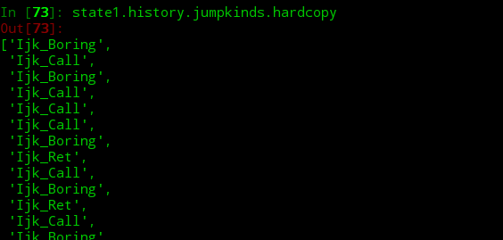
State Plugins
Almost every property on the state we've discussed so far is a plugin
  memory, registers, regs, solver
  The global plugin
    state.globals
  The history plugin：
    history.bbl_addrs：是state已经执行过的基本块的地址列表。这里可能每轮执行一个以上，并且不是所有的地址都有对应的二进制代码
    history.jumpkinds：历史状态中控制流转换的列表

Slide 9


State Plugins
  The callstack plugin：
    callstack.func_addr：当前正在执行的函数的地址
    callstack.call_site_addr：当前函数的基本块的地址
    callstack.stack_ptr：当前函数开始的堆栈指针的值
    callstack.ret_addr：当前函数返回时要返回的地址

Slide 10
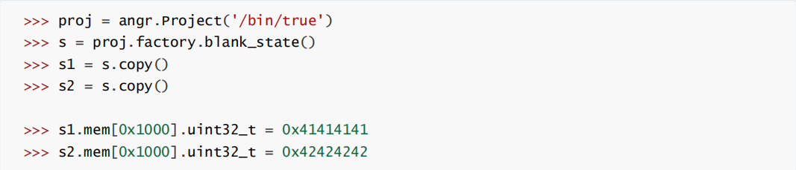
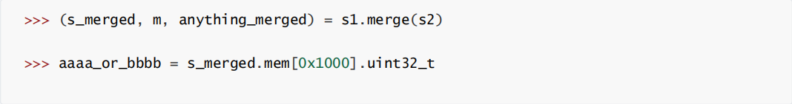
Copying and Merging
A state supports very fast copies
States can also be merged together

Slide 11
Simulation Managers
SimulationManager
  是angr中最重要的控制接口，它使你能够同时控制一组状态(state)的符号执行，state被组织在stash里，可以对其进行merge、step、move等操作
stash
  每个stash都是一个列表，你可以通过索引或者迭代去访问里面的每一个state
  active stash：当你初始化一个simulation manager的时候得到的默认stash

Slide 12
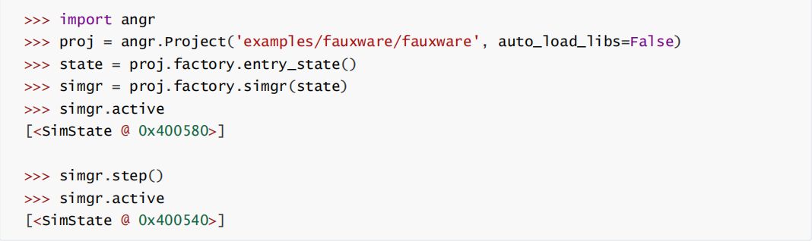
Stepping
.step( )：
  让一个stash中的所有状态都执行一个基本块

Slide 13
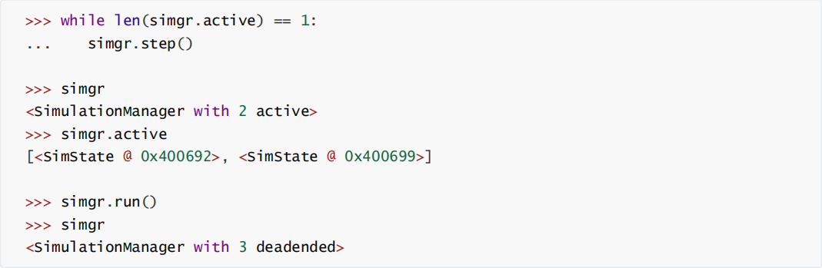
Stepping
stash的真正强大之处在于，当一个状态执行到一个符号分支条件时，这个分支后的两个successor states都会出现在stash中。
如果你想程序执行到最后，可以使用 .run( ) 方法

Slide 14
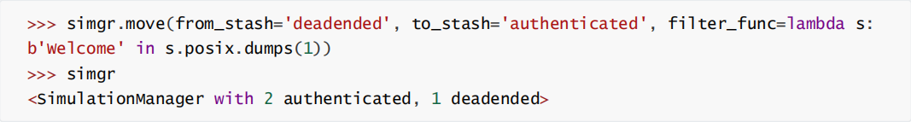
Stash Management
.move(from_stash,to_stash,filter_func):
To move states between stashes

Slide 15
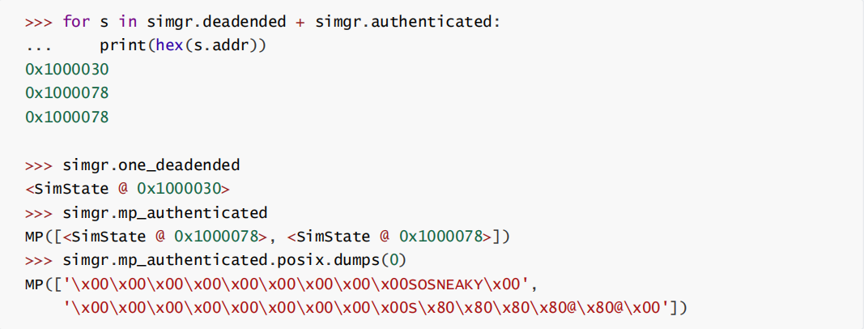
Stash Management
one_+(the name of stash)：the first state in the stash
mp_+(the name of stash)：a mulpyplexed version of the stash

Slide 16
Stash types
active：
  这个stash中的状态会被默认执行，除非执行前指定了特定要执行的stash
deadended：
  当一个状态因为某些原因不能继续执行时，它就进入”deadend”stash。这些原因包括没有合法指令可以执行、所有子状态（的约束条件）都不可满足、或者一个非法的PC指针
、、、

Slide 17
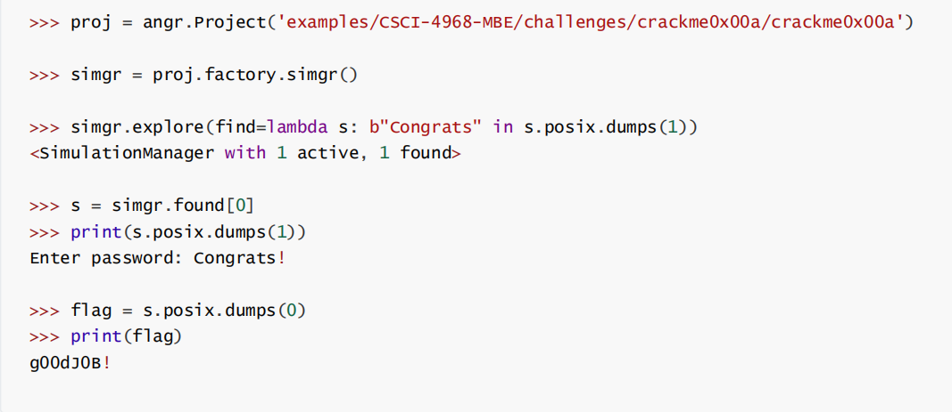
Simple Exploration
.explore()

Slide 18
Exploration Techniques
exploration techniques
  angr附带了几个固定功能，可以让您自定义模拟管理器的行为，称为探索技术
  Explorer：.explore()allowing you to search for and avoid addresses.
  DFS：Depth first search, as mentioned earlier. Keeps only one state active at once, putting the rest in the deferred stash until it deadends or errors.

Slide 19
Execution Engines
当用angr进行一次step操作后，必须有一个东西来切实地将程序执行一步，angr使用Engines来模拟被执行的代码对输入状态产生的影响
  failure engine：如果一次step使程序到达不可执行的状态时启动
  syscall engine：当前一次step以一个系统调用结束时启动
  hook engine：当前地址被hook时启动
  VEX engine：final callback

Slide 20
SimSuccessors
project.factory.successors(state, **kwargs)
SimSuccessors的目的是对产生的successor states进行分类，存储到不同的属性中
  successors：
  unsat_successors：
  flat_successors：
  unconstrained_successors：
  all_successors：

Slide 21
Breakpoints
断点事件触发列表：
  mem_read：内存正在被读
    .mem_read_address BP_BEFORE or BP_AFTER
    .mem_read_length BP_BEFORE or BP_AFTER
    .mem_read_expr BP_AFTER
    reg_write:寄存器正在被写
  instruction:指令正在被解释执行
  、、、

Slide 22
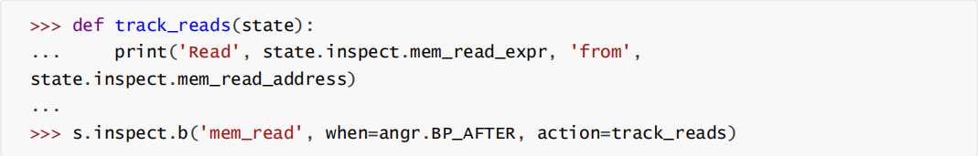
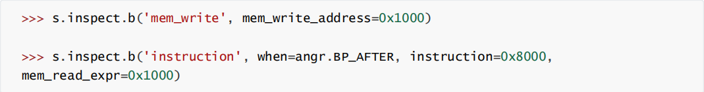
BreakPoints
state.inspect
另外，这些属性都可以作为inspect.b的关键参数来使用。

Slide 23
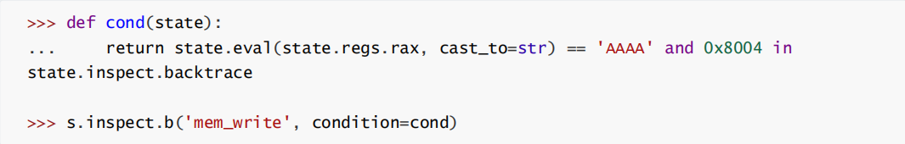
Breakpoints
甚至可以指定一个函数作为条件

Slide 24
Analyses
Built-in Analyses
CFGFast：构建一个快速的控制流图
VFGEmulated：构建一个精确地控制流图
more!
Resilience
.errors
.named_errors

Slide 25
Thanks!

